Slide 1
TOPLUMSAL HİZMET UYGULAMALARI
11. HAFTA

Slide 2
TOPLUMA HİZMET ANLAYIŞINDA VAKIF VE VAKIF KURUMLARI

Slide 3
En eski geleneklerimizde bazı ormanlar, göller, mera ve araziler “koruk” ilan edilirdi. Bu, toplumun ortak malı olarak kabul edilirdi. Ünlü gezgin Marko Polo gezi notlarında bu durumdan geniş geniş söz etmektedir. Vakıf kurumunun bu geleneğin gelişmiş biçimi olduğunu kabul eden bilim adamları bulunmaktadır.
Vakıf geleneğinin İslamiyet’in yayılmaya başlaması ile kurumlaştığını kabul eden bilim adamları da bulunmaktadır. İslam kaynaklarına göre Hz. Muhammed vefatından önce “semğ hurmalığı” adıyla anılan bahçesinin alınıp satılmasını yasaklamıştı. Bahçenin yıllık üretiminin yoksullara dağıtılmasını vasiyet etmişti.

Slide 4
Vakıf; bir mal veya taşınmazın “alım ve satımının” mal sahibinin isteği üzerine yasaklanarak yıllık gelirinin yine mal sahibinin isteği doğrultusunda harcanması durumudur.

Slide 5
Vakıfname, taşınmazını vakfeden kişinin istekleri doğrultusunda hazırlanan bir belgedir. Vakfın gelirlerinin kullanılması ve yürütülmesinde yine vakfeden kişinin görevlendirdiği mütevelli heyeti adıyla anılan bir heyet görev alırdı.

Slide 6
Vakıflar hizmet verdikleri alanlar bakımından aşağıdaki gibi sıralanabilir:
İbadetle ilgili vakıflar
Kent hizmetleri ile ilgili vakıflar
Sağlıkla ilgili vakıflar
Yol güvenliği ile ilgili vakıflar
Eğitimle ilgili vakıflar
Kentte sosyal dayanışmayı güçlendirici vakıflar

Slide 7
İbadetle İlgili Vakıflar
Bu vakıflar genellikle camiler, türbeler, dergâh ve zaviyelerdir. İbadet kurumlarının inşası sırasında işlevlerini sağlıklı bir biçimde yürütebilmeleri için bazı yöntemler uygulanırdı.

Slide 8
Kent Hizmetleri ile İlgili Vakıflar
Bu vakıflar büyük bir çeşitlilik göstermektedir. Geleneğimizde hemen hemen kent hizmetlerinin tamamına yakın kısmı için kurulmuş vakıf kurumları vardır. Bunlar arasında kentin su yollarının yapılması ve işletilmesi için kurulan vakıflar, su kemerlerinin bakım ve onarımları için kurulmuş vakıflar, çeşme ve sebil adını verdiğimiz bütün halkın hizmetine sunulmuş su kaynakları, kaldırım, aşevi, köprü ve okul gibi belediye hizmetleri ile ilgili kurulmuş vakıflar bulunmaktadır.

Slide 9
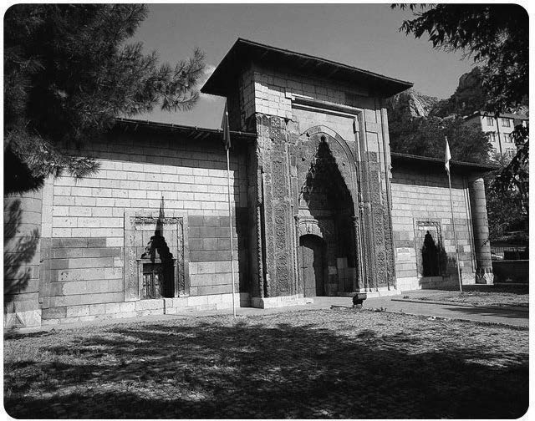
Sağlıkla İlgili Vakıflar

Slide 10
Yol Güvenliği ile İlgili Vakıflar
Bu vakıflar özellikle yol ve ulaşım güvenliği ile ilgilenirdi. Bu nedenle kervanların özgürce ve güvenle seyahatini sağlamak, yollarda kurulan kervansarayların işletilmesi için vakıflar kurulurdu.

Slide 11
Eğitimle İlgili Vakıflar
Anadolu’da eğitimle ilgili çok sayıda vakıf bulunmaktaydı. Bu vakıflar, kişilerin eğitim masraflarının tamamını karşılamaktaydı. Bu kurumlar içinde ilkokuldan başlayarak üniversiteye kadar eğitim veren birçok vakıf medresesi bulunmaktaydı. Bunlardan bir kısmı devlet adamları, eşleri ve varlıklı işadamları tarafından vakfedilmiştir.

Slide 12
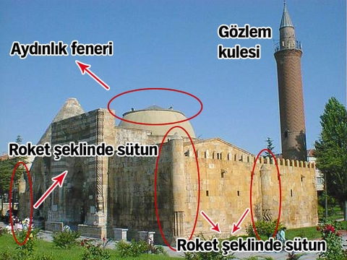

Slide 13
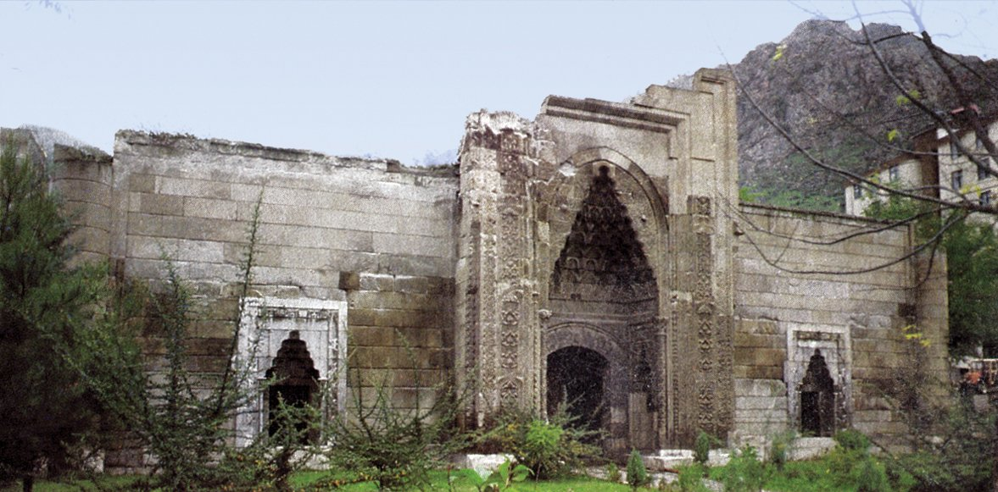

Slide 14
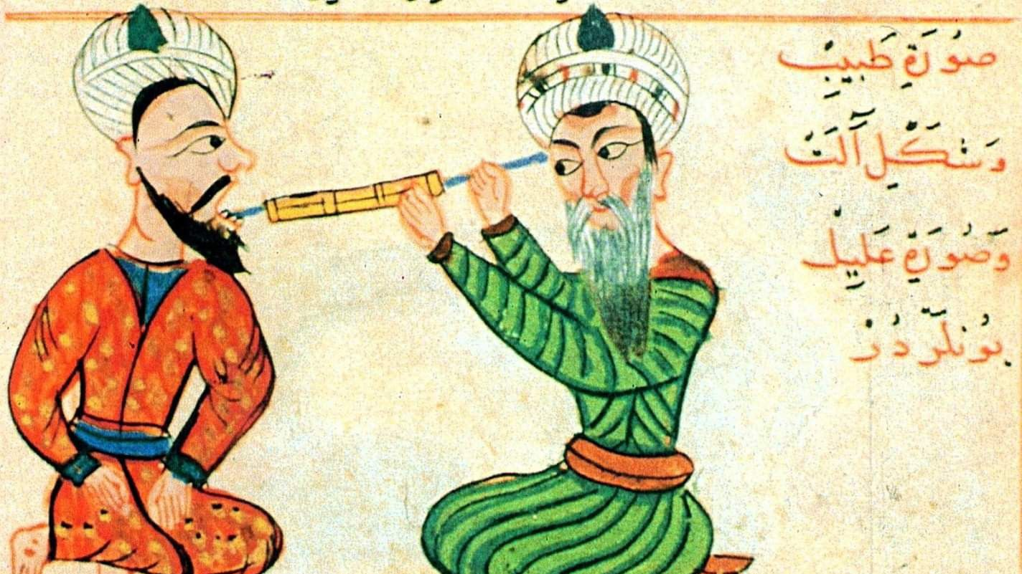

Slide 15
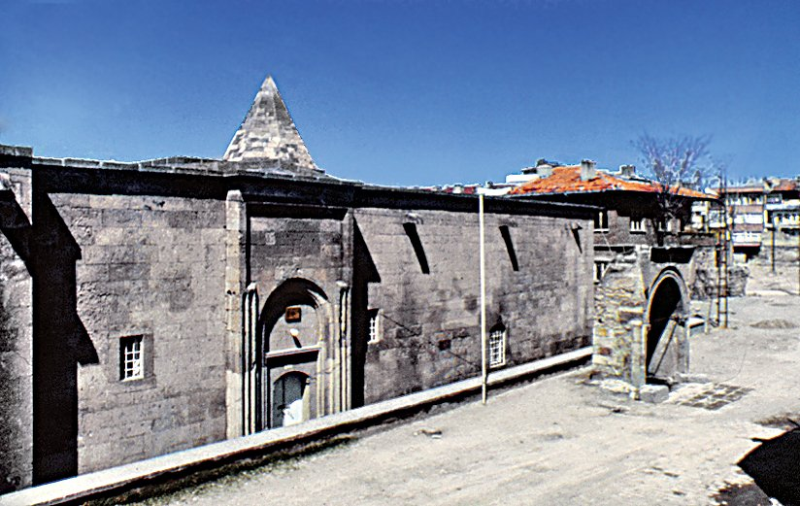

Slide 16
Zeyni Hatun mallarının yıllık gelirinin harcanmasını vakıf yönergesine şu şekilde koymuştur: “Her yıl merhum Mustafa Çelebi mektebinde yoksullara ve zayıflara dağıtılmak için yemek pişirilip dağıtıla. Her sene Ramazan ayında bin akçe elbise ve ayakkabıya harcanıp adı geçen okulda okuyan çocuklara bayramda giydirile. Bin akçe daha elbiseye harcanarak çevrenin yoksullarına, eğer onlar olmazsa yabancılardan dul ve yoksul kadınlara dağıtıla...”

Slide 17
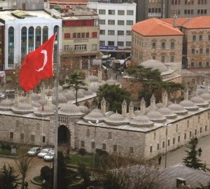

Slide 18
Yukarıda sayılanların dışında vakıfların yaptıkları diğer hizmetler şu şekilde sıralanabilir:
Saatleri, günleri, ay ve yılları izlemekle ve halkı bilgilendirmekle görevli vakıflar.
Kütüphanelere hizmet veren vakıflar.
Evlenme çağına gelen öksüz kız çocuklarına yaşıtları için verilen kadar çeyizi sağlamakla görevli vakıflar.
Borçlarını ödeyemeyeceği için hapse düşme durumunda olan kimselerin borçlarını ödeyerek onların tutuklanmalarını önlemek amacı ile kurulmuş vakıflar.

Slide 19
Çocukların baharda açık havada gezdirilmesi için kurulan vakıflar.
Yoksulların ve kimsesizlerin cenazelerinin kaldırılması için kurulan vakıflar.
Açık hava okulları, spor meydanları kurmak ve geliştirmek için oluşturulan vakıflar.
Kuşlara ve hayvanlara yem ve yiyecek verilmesi için kurulan vakıflar.
Kentin hijyenik yapısını geliştirmek için kurulan vakıflar.

Slide 20
Yeme ve içme ihtiyacı aşevlerinde sürekli olarak karşılanıyordu. Fatih Sultan Mehmet kurduğu vakıfla her gün yoksullara akşam karanlığında kapalı kaplar içinde yemek götürülmesini istemişti.
Barınma ihtiyacı üç güne kadar ücretsizdi.
Seyahat edebilme olanağı vardı.
Giyinme ve kuşanmada yardımcı olunuyordu.
Sağlık hizmetlerinden yararlanma tamamen ücretsizdi. Vakıf yönergelerinde hastaların tedavisi için av eti gerekli olsa, getirmekle görevli özel avcı ekipleri vardı. Mevsimlik olmayan sebze ve meyve alınabilmesi için özel ödenek ayrılıyordu. İstanbul’da Fatih Sultan Mehmet’in kurduğu hastane, Laleli semtinde Valide Sultan Darüşşifası Vakıfnamelerinde bu hususlar açıkça belirtilmektedir.
Eğitim hizmetleri tamamen ücretsiz olarak karşılanıyordu.

Slide 21
Geleneğimizde topluma hizmet bilincinin iş yaşamını düzenleyen çok önemli sivil toplum örgütlenmeleri de bulunmaktadır.

Slide 22
AHİLİK

Slide 23
Ahilik; esnaflar arasında yardımlaşmayı, eğitimi, dayanışmayı ve toplumsal yardımlaşmayı esas alan bir kent toplum hizmeti kurumudur.

Slide 24
Her iş ve meslek grubunun bir Ahi birliği olurdu. Bu Ahi birlikleri kendi içinde usta, kalfa ve çırak olmak üzere meslek sahipleri ve adaylarını sınıflandırırdı. Ahi birliğinin başkanı, mesleğinin en ustası ve en saygını olan kişi olurdu. Ahi birliklerinin görevi kent içindeki esnafa şu yararları sağlardı:

Slide 25
Ahilerin “fütüvvetname” adı verilen bir yönergeleri bulunuyordu. Her Ahi birliğinin fütüvvetnamesi bir diğerinden farklı olabilirdi. Bu yönergeler meslek etiği ve Ahi birliklerinin görüş ve düşüncelerini içeriyordu. Ahi birlikleri sadece Ahi’nin iş yaşamını düzenlemiyor, günlük yaşamı için de sıkı düzenlemeler getiriyordu. Örneğin, bir Ahi evine yiyecek götürüyorsa başkalarını imrendirecek biçimde açık değil kapalı götürmek zorundadır. Yolda yürürken bir şeyler yiyerek yürümemelidir. Aşırı gösterişli giyinmemeli ve gösterişli evlerde oturmamalıdır .

Slide 26
Mevlüt okutma bedeli 600
Fakirlere kömür ücreti 680
Ramazan’da fukaraya ekmek 1200
Yetim ve dullara elbiselik basma 600
Fukaraya tedavi ücreti 350
Ölülere kefen 170
Misafirlere 1100
Taş köprü tamiri 380
Muallim ücreti 1500
Sokakların tamiri 150

Slide 27
Ancak yardımın oranı ve yapıldığı yerler çok önemlidir. Bu bakımdan ele alındığı zaman görülecektir ki vakıf hizmetlerindeki topluma hizmet anlayışı ile Ahi birliklerinin topluma hizmet birimleri birbirleri ile uyuşma göstermektedir. Dikkat edilirse yoksullara yardım, sağlık ve eğitim hizmetleri ile kentin belediye hizmetlerine ayrılan bedeller önemli bir yer tutmaktadır.

Slide 28
Ahiliğin güçlü bir biçimde yaşayabilmesinin temelinde güçlü bir eğitim yatmaktadır. Bu, Ahi ahlakı çevresinde oluşturulmuş sıkı bir eğitimdir. Yukarıda da belirttiğimiz gibi topluma hizmet bilinci ancak verilecek sıkı ve ciddi bir eğitim sonunda toplumda yaygınlaşabilir ve etkin olabilir. Ahilerin verdiği eğitimde temel etik değerler çok iyi belirlenmişti. İş yeri sahibi, bu etik değerleri daha çocukluğundan başlayarak bir yaşam biçimi hâline getiriyordu.

Slide 29
Elini açık tut: Yani cömert ol. İhtiyacı olan kimseye bir şey verirken o kişinin gururunu kırmadan ve onu sıkıntıya düşürmeden ver. Verdiğin şey bir övgü bile olsa onu karşılık beklemeden ver.
Sofranı açık tut: Yani konuksever ol. Konuğun gelmesini bekle veya davet et. Konuğa evinde yiyecek olarak ne varsa onlardan çıkar. Konuk ağırlamak için kendi rahatından vazgeçerek konuğunun rahatını düşün.
Kapını açık tut: Konuklarını barındır ve senden yardım isteyenlerin yardım isteklerini karşıla.
Dilini bağlı tut: Yani her sözü söyleme. Çünkü söz kalp kırar gönül incitir. Dedikodu ve başkalarını arkalarından eleştirmeden (gıybetten) sakın.

Slide 30
Gözünü bağlı tut: Yani ayıpları, kusurları ve eksikleri görerek onları insanların yüzlerine vurma.
Belini bağlı tut: Cinsellik konusunda kendini koru. Yaşamını sadece cinsellik olarak algılama. Yapılmaması gereken davranışlardan sakın.

Slide 31
Bu temel ilkeler doğrultusunda her Ahi adayı çırağa dört yol gösterici verilirdi:
Ustalar:
Yol atası:
Sağ ve sol yol kardeşi:

Slide 32
Çocukluktan başlayan bu eğitim sonucunda her aşamada gelişmesi izlenen Ahi adayı ara sınav ve denemelerden de geçiyordu. Bütün bu aşamalardan geçerek başarılı olan Ahi adayı için “şed bağlama” adı verilen bir tören yapılıyor ve bu toplantıdan sonra artık o kişi, usta olarak kabul ediliyordu.

Slide 33
Ahilerin önemli özelliklerinden biri de kırsal kesimle kent arasında köprü olmalarıdır. Köylerde veya kırsal alanda üretilen tahıl ürünleri, sebze, meyve, yağ, süt, yoğurt, yapağı, deri ve değişik madenlerin kentte işlenmesi ve pazarlanmasını yaptıkları için köy yaşamının gelişmesine, köy ve kent farkının azaltılmasına katkıları olurdu.

